Slide 1

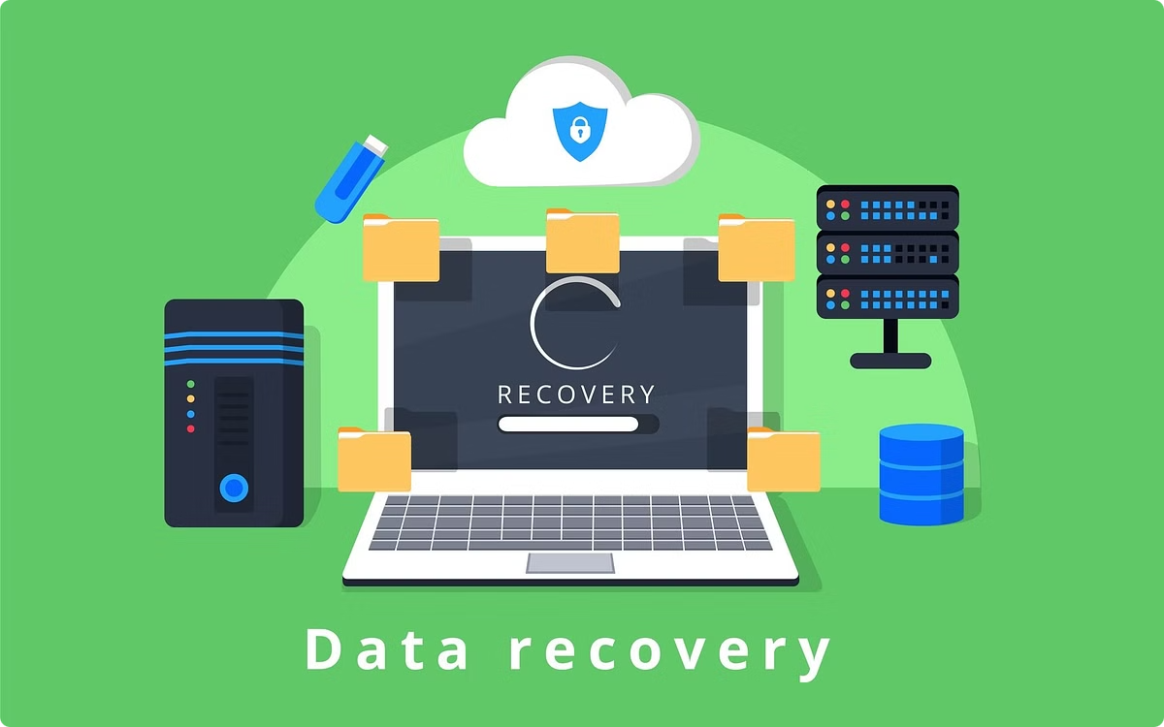
Semana 4: Recuperación de Datos
En esta cuarta semana, nos enfocaremos en las estrategias y técnicas esenciales para la recuperación de datos en sistemas de bases de datos. Aprenderemos a implementar planes de respaldo y herramientas avanzadas para garantizar la integridad y disponibilidad de la información.

Slide 2
Conceptos Clave: Recuperación de Datos
Disponibilidad de Datos
Integridad de Datos
Continuidad del Negocio
Cumplimiento Normativo
Los procesos de recuperación aseguran que los datos se restauren completamente y mantengan su consistencia y precisión.
La recuperación de datos garantiza que la información esté disponible y accesible cuando se necesite, incluso después de incidentes o fallos en el sistema.
Una estrategia sólida de recuperación de datos permite a las organizaciones continuar sus operaciones y minimizar el impacto de interrupciones inesperadas.
La recuperación de datos es crucial para cumplir con requisitos legales y regulatorios relacionados con la protección y conservación de la información.

Slide 3

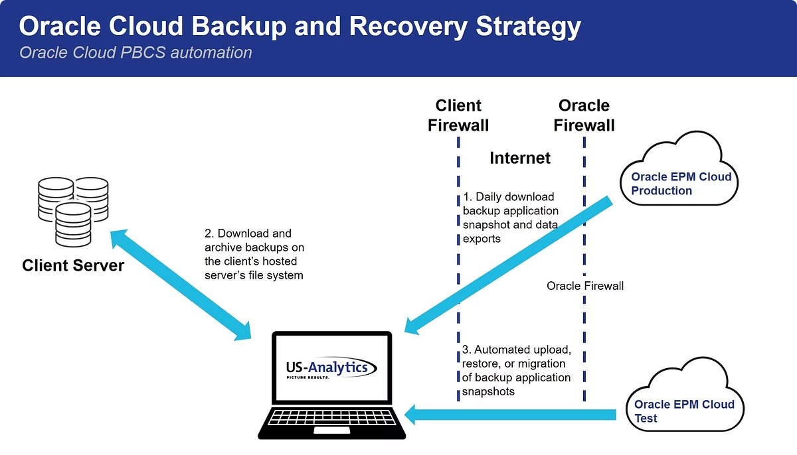
Estrategias de Recuperación
Respaldos Regulares
Pruebas de Restauración
1
2
Realizar respaldos completos, incrementales y diferenciales a intervalos programados para poder restaurar datos ante fallas.
Verificar periódicamente la integridad de los respaldos realizando simulacros de recuperación para garantizar su funcionalidad.
3
Redundancia de Datos
4
Procedimientos Automatizados
Diseñar scripts y herramientas que agilicen y estandaricen los procesos de respaldo y recuperación de datos.
Implementar soluciones de almacenamiento redundante como RAID o replicación para tener múltiples copias de seguridad.

Slide 4


Recuperación con Respaldos Completos
1
Crear Respaldo Completo
El primer paso es realizar un respaldo completo de la base de datos, capturando toda la información en un único archivo.
2
Almacenamiento Seguro
El respaldo completo se guarda en un medio de almacenamiento externo, asegurándose de que esté protegido y sea fácilmente accesible.
3
Restauración Total
En caso de pérdida de datos, el respaldo completo se utiliza para restaurar la base de datos a su estado original.

Slide 5





Recuperación con Respaldos Incrementales
Respaldos Iniciales
Se realiza un respaldo completo inicial de la base de datos para tener un punto de partida seguro.
Respaldos Programados
Se configuran respaldos incrementales periódicos que solo registran los cambios realizados desde el último respaldo.
Restauración Gradual
En caso de fallo, se restaura la base de datos a partir del último respaldo completo y luego se aplican los respaldos incrementales.

Slide 6
Recuperación con Respaldos Diferenciales
Respaldo Incremental
1
Copia solo los datos nuevos o modificados desde el último respaldo.
Respaldo Diferencial
2
Copia los cambios desde el último respaldo completo, no solo los datos nuevos.
Restauración Rápida
3
Combinar el último respaldo completo con el diferencial para lograr una restauración más ágil.
Los respaldos diferenciales permiten recuperar datos de una manera más eficiente que los incrementales, al respaldar todos los cambios desde el último respaldo completo. Esto reduce el tiempo de restauración, ya que solo se necesita combinar el último respaldo completo con el diferencial.

Slide 7

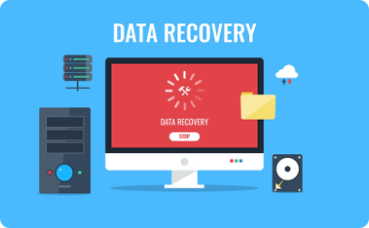
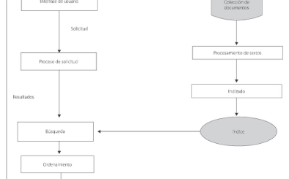

Técnicas Avanzadas de Recuperación
Respaldos Multiservidor
Recuperación por Etapas
Integración de Herramientas
Recuperación desde la Nube
Implementar respaldos en múltiples servidores redundantes para mayor disponibilidad y seguridad de los datos.
Utilizar técnicas de recuperación por pasos que permiten reconstruir los datos de manera gradual y controlada.
Combinar soluciones de respaldo, cifrado y recuperación para un proceso más integral y eficiente.
Aprovechar la capacidad de almacenamiento y procesamiento en la nube para agilizar la recuperación de datos.

Slide 8

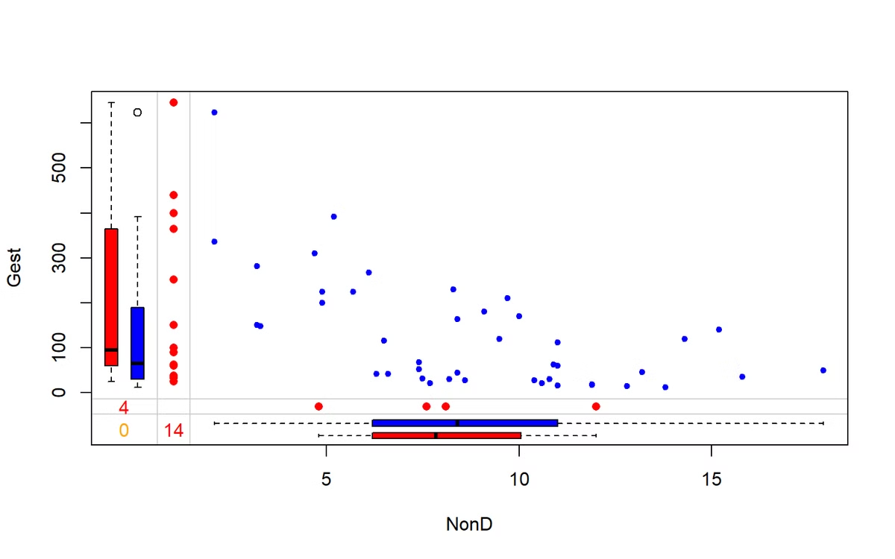
Simulación de Pérdida de Datos
La simulación de pérdida de datos es una práctica esencial para evaluar la efectividad de los planes de recuperación y respaldar los procesos críticos de una organización. Al crear escenarios de fallo controlados, se puede probar la capacidad de un sistema para restaurar datos y operaciones de manera oportuna y confiable.
Estas simulaciones ayudan a identificar debilidades en los planes de recuperación, permitiendo realizar mejoras y asegurar la continuidad del negocio en caso de incidentes reales.

Slide 9



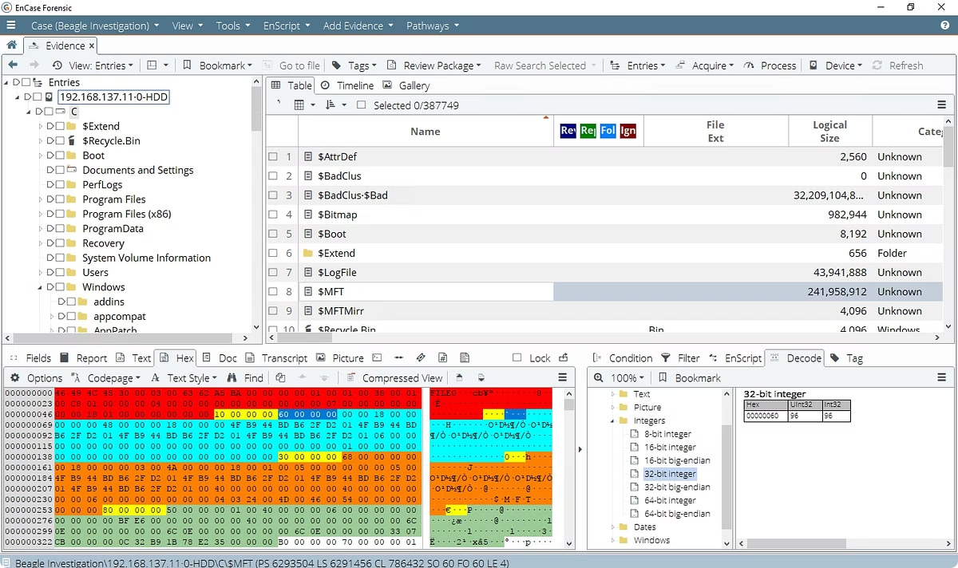


Herramientas de Recuperación
Software de Respaldo
Herramientas de Recuperación
Programas especializados para crear y administrar respaldos de datos, como Veeam, Acronis o Veritas.
Utilidades que permiten restaurar datos perdidos o dañados a partir de respaldos, como DataRecovery o Recuva.
Gestión de Base de Datos
Almacenamiento en la Nube
Herramientas como phpMyAdmin o SQL Server Management Studio para administrar y recuperar bases de datos.
Servicios en línea como Google Drive, Dropbox o OneDrive que permiten respaldar y recuperar datos remotamente.

Slide 10





Caso Práctico: Recuperación ante Fallo
Diagnóstico
1
Identificar la causa y el alcance del fallo en la base de datos.
2
Análisis de Respaldos
Evaluar los respaldos disponibles y determinar la mejor estrategia de recuperación.
3
Proceso de Recuperación
Aplicar los pasos necesarios para restaurar la base de datos a un estado consistente.
4
Validación y Pruebas
Verificar la integridad de los datos recuperados y validar el correcto funcionamiento.
5
Lecciones Aprendidas
Documentar el proceso y mejorar el plan de recuperación para futuras emergencias.
En este caso práctico, analizaremos un escenario de fallo en la base de datos y cómo llevar a cabo un proceso de recuperación efectivo. Desde la identificación del problema hasta la validación final de los datos, cada paso será crucial para restaurar la integridad de la información y minimizar el impacto en las operaciones.

Slide 11

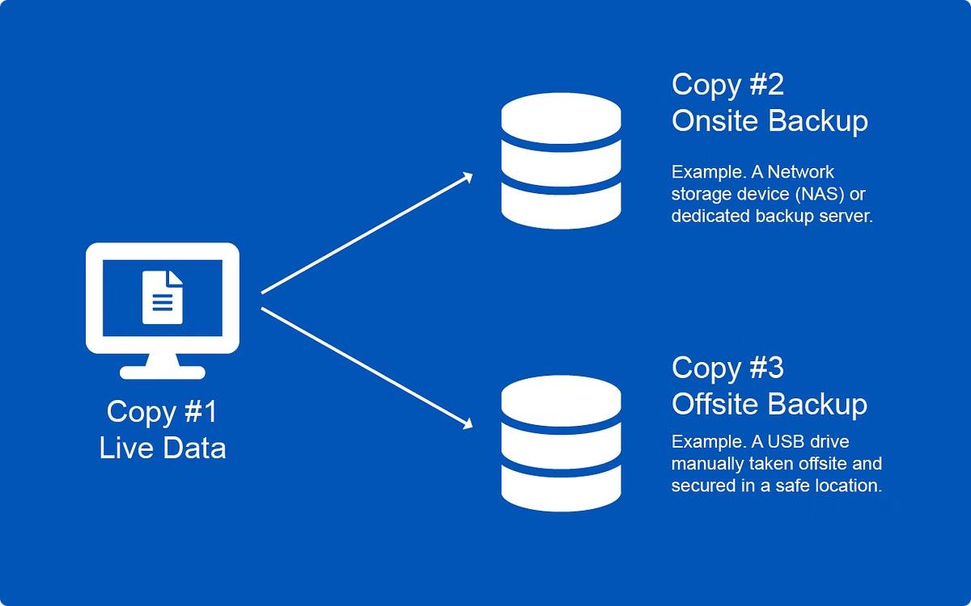
Objetivos del Módulo
Comprender Estrategias de Recuperación
Implementar Planes con Respaldos
Aprender y dominar las diferentes estrategias y técnicas para recuperar datos en caso de pérdida o fallo del sistema.
Diseñar e implementar planes de respaldo completos, incrementales y diferenciales para garantizar la seguridad de los datos.
Utilizar Herramientas Avanzadas
Aplicar Conocimientos en Escenarios Reales
Conocer y aplicar herramientas especializadas en recuperación de datos y simulación de escenarios de fallo.
Poner en práctica lo aprendido en un caso práctico de recuperación de datos tras un fallo del sistema.

Slide 12


Comprender Estrategias de Recuperación
Evaluación de Riesgos
Políticas de Respaldo
Identificar los tipos de fallas más comunes y sus impactos potenciales en los datos es fundamental para diseñar estrategias de recuperación efectivas.
Establecer pautas claras sobre la frecuencia, el alcance y los procedimientos de respaldo es crucial para asegurar la integridad de los datos.
Pruebas de Recuperación
Documentación Detallada
Realizar simulaciones periódicas de escenarios de falla y probar los procesos de recuperación ayuda a identificar y solucionar problemas antes de que ocurra una crisis real.
Mantener registros precisos de los procedimientos, los cronogramas y los resultados de los respaldos y las recuperaciones facilita la resolución de problemas.

Slide 13



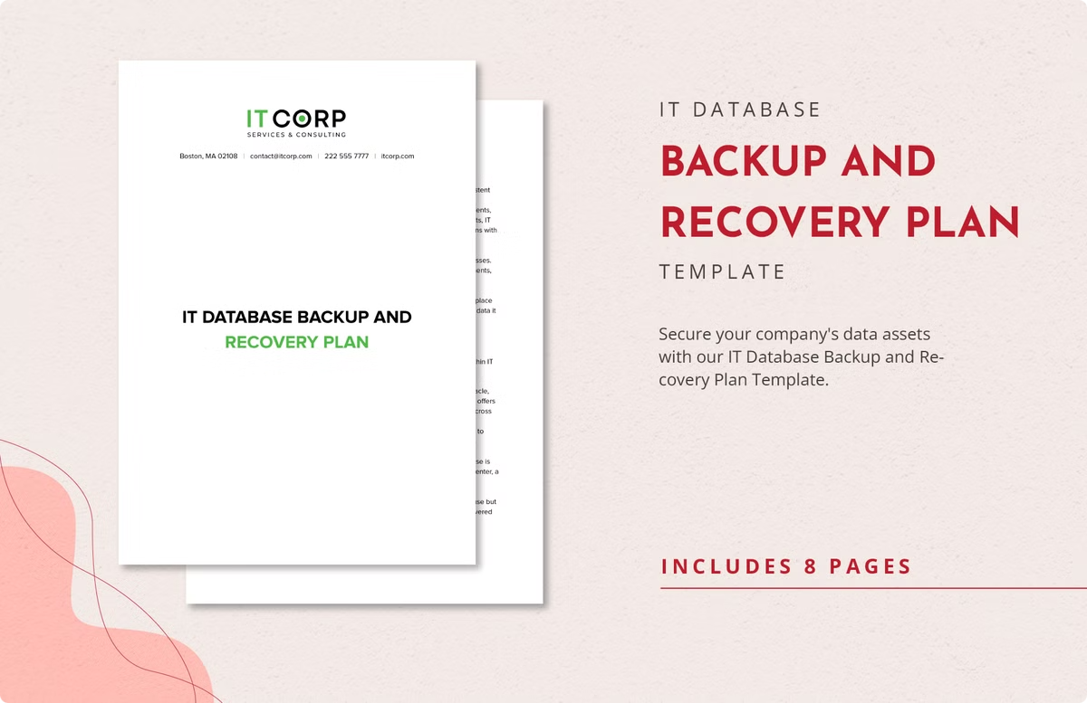


Implementar Planes con Respaldos
Respaldos Completos
Respaldos Incrementales
Crear una copia de seguridad completa de la base de datos para asegurar la recuperación de todos los datos en caso de falla.
Realizar respaldos increméntales periódicamente para capturar solamente los cambios desde el último respaldo completo.
Planificación
Almacenamiento Seguro
Establecer un cronograma de respaldos que se ajuste a las necesidades del negocio y permita recuperación rápida ante incidentes.
Asegurar el almacenamiento de los respaldos en ubicaciones seguras y confiables, protegidos contra pérdida, robo o daños.

Slide 14

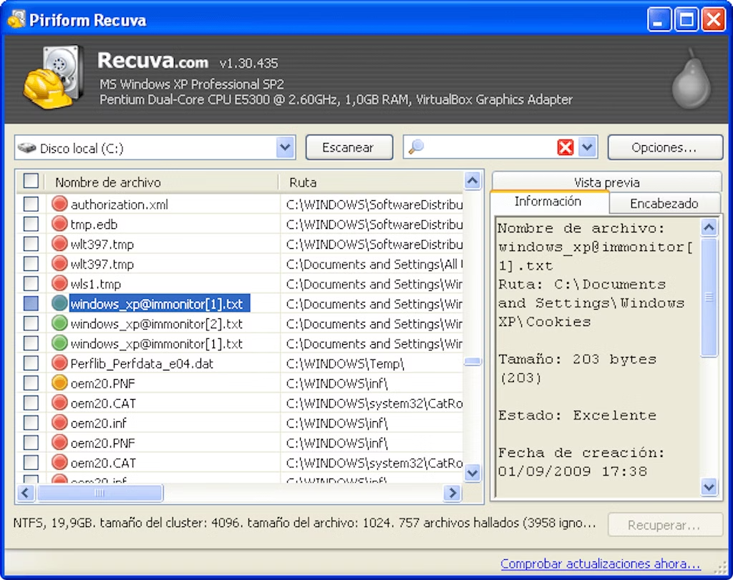
Utilizar Herramientas Avanzadas
Herramientas de Respaldo Automatizado
Herramientas de Recuperación Integral
Utilizar software especializado que realiza respaldos de datos de forma programada y sin intervención manual.
Contar con aplicaciones que permiten restaurar la base de datos completa o archivos individuales de manera rápida y eficiente.
Monitoreo en Tiempo Real
Simulación de Escenarios
Implementar soluciones que vigilen constantemente la integridad de los datos y generen alertas ante posibles incidentes.
Probar los planes de recuperación en entornos controlados para validar su efectividad antes de enfrentar una situación real.

Slide 15

Aplicar Conocimientos en Escenarios Reales
Se recomienda poner en práctica los conocimientos sobre recuperación de datos en escenarios de falla simulada, trabajando de manera colaborativa para diseñar y ejecutar soluciones efectivas.
La aplicación de técnicas avanzadas de respaldo y recuperación es esencial para garantizar la integridad de los datos y minimizar el impacto de posibles fallos. Es crucial realizar copias de seguridad periódicas y planificar estrategias de recuperación ante desastres, evaluando métodos como los respaldos completos, incrementales y diferenciales para determinar cuál es el más adecuado según cada necesidad.
Este enfoque asegura que las implementaciones de bases de datos sean robustas y capaces de mantener la continuidad operativa incluso en situaciones críticas.

